Slide 1
Inrichtingsscenario's
RAWA
Referentie-Architectuur ​ Werken met API’s

Slide 2
Dit document beschrijft in het kort de architectuurprincipes waar rekening mee wordt gehouden en voorgestelde patronen voor toegang tot API's, rekening houdend met IAM kaders.
Zie de notes onder de dia voor een toelichting

Slide 3
Architectuur principes
GEMMA/ NORA
Zero Trust
Access Governance model
Joiner-Mover-Leaver

Slide 4
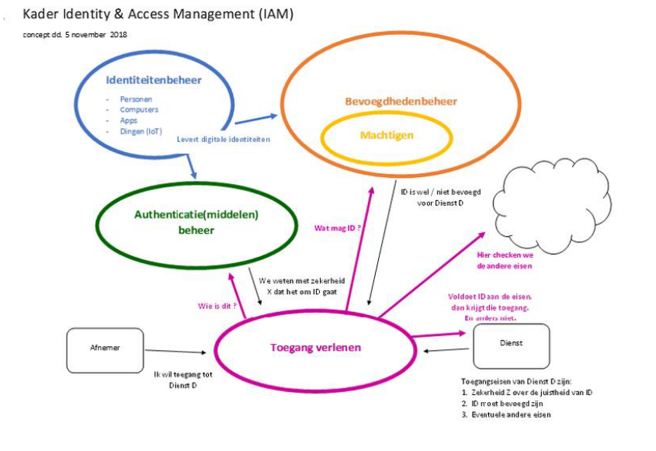
Notes:
IAM lagen in identiteiten beheer, Wie mag wat en waarom ?

Slide 5
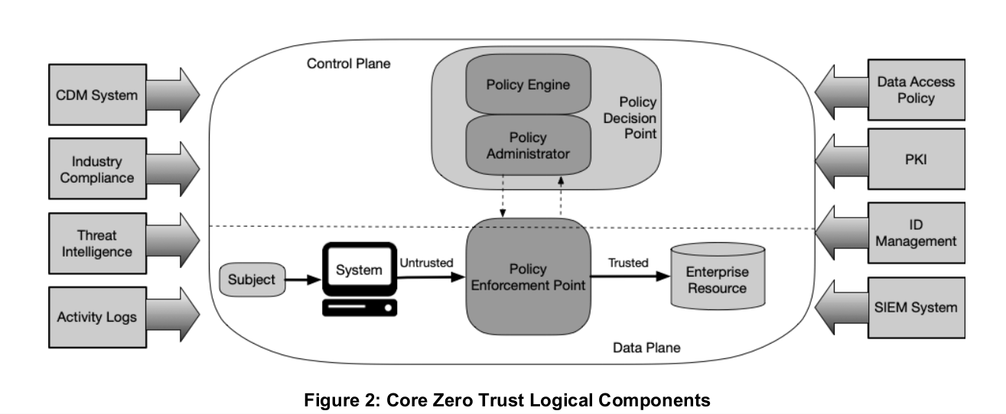
Zero Trust architecture – NIST 800-207
Notes:
De basis uit de NIST 800-207 , waar het vooral neer komt op is het in de basis Niet vertrouwen van een Gebruiker en deze altijd verplicht stellen om door een policy enforcement point gecontroleerd te worden op de juiste/vereiste policies bij het benaderen van enterprise Resources.

Slide 6
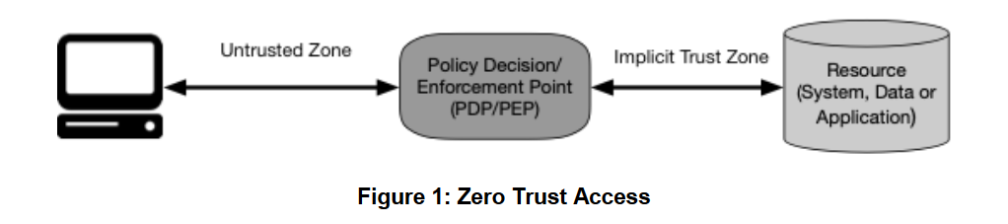
NORA & Zero Trust gecombineerd

Slide 7
Huidige technieken van API aanroep
1 Resource / Systeem / Vaksysteem API
API die een volledige applicatie(functie?) ontsluit
2 Convenience API
API die een volledige Procesuitvoering ontsluit, waarbinnen afzonderlijke taken via granulaire API's wordt ondersteund.
Roept zelf (micro)services/CRUD API's aan
3 CRUD API/Taak-API
Taak
Roept andere (micro)service/CRUD API's aan

Slide 8
1. Huidige manier van toegang verlenen tot resource/systeem API's
Toegang via API gateway vanaf geconfigureerde applicaties
StUF - interface
Authenticatie op basis van SSO
Autorisatie (obv accounts – rbac- binnen API)
Verplicht:
Object-id en taak-id
Filtering op basis van account, object en doelbinding
Resultaat kan worden gefilterd binnen applicatie

Slide 9
2. huidige manier van toegang tot Convenience API's - huidig
Convenience API's bereikbaar vanaf applicaties obv StUF of REST
Authenticatie SSO (LDAP, SAML)
Autorisatie (toegang binnen API) op basis van RBAC
Verplicht:
Object en taakid
Filtering op basis van account, object en doelbinding
Resultaat kan worden gefilterd binnen applicatie

Slide 10
3. Huidige manier van toegang tot CRUD API's
Access control: uitsluitend vanaf ConvAPI's ?
Authenticatie op basis van...
Geen verdere autorisatie binnen API
Verplichte attributen:
...

Slide 11
1. Gewenste situatie - Toegang tot resource/systeem API's
Voorstel
Toegang vanaf geconfigureerde netwerken, services en applicaties
Access control: uitsluitend vanaf services in de Access Policy
Authenticatie op basis van (in policy) vertrouwd certificaat
Autorisatie (toegang tot API) op basis van policies incl business rules
Verplichte attributen:
IdP
Identiteit
ObjectID
ProcesID
Aanroepende component
Timestamp
Geraakte policy en versie van policy

Slide 12
2. Toegang tot Convenience API's - gewenst
Voorstel
Convenience API's via API gateway bereikbaar vanaf applicaties, webservices en andere ConvAPI's
Access control: uitsluitend vanaf services in de Access Policy
Authenticatie op basis van (in policy) vertrouwde IdP obv certificaat
Autorisatie (toegang tot API) op basis van policies incl business rules
Verplichte attributen:
IdP
Identiteit
ObjectID
ProcesID
Aanroepende component
Timestamp
Geraakte policy en versie van policy

Slide 13
3. Toegang tot CRUD API's - gewenst
Voorstel
Toegang tot CRUD API's (bij voorkeur binnen microservices) uitsluitend vanaf convenience API's via API gateway of in services meshes vanaf microgateway
Access control: uitsluitend vanaf ConvAPI's in de Access Policy
Authenticatie op basis van (in policy) vertrouwd certificaat (ZTA)
Geen verdere autorisatie binnen API
Verplichte attributen:
IdP
Identiteit
Timestamp
Geraakte policy en versie van policy

Slide 14
Basis concepten PBAC
Beslissingen ten aanzien van toegang worden afgehandeld buiten de applicatie / buiten de API.
Als toegangsregels binnen de API zijn ontwikkeld, betekent dit het uitvoeren van de logica binnen de API indien en voorzover de API de context mee kan krijgen
Zo niet, dan betekent dit filteren van de output, met als risico dat er teveel informatie de API verlaat.
Om dit risico te beperken wordt het tunen van de request toegepast, waarbij een policy engine op basis van voorgedefinieerde regels de request finetunet.

Slide 15
Bestaande kaders
Er bestaan veel applicaties en API’s die op basis van de bestaande uitgangspunten zijn gedefinieerd. Dat betekent:
Access control / autorisatiemanagement binnen de applicatie en/of binnen de API
Logica voor toegangscontrole is onderdeel van de applicatie en/of API. Dat betekent een lock-in met het applicatieplatform en API's met betrekking tot de identiteit en rollen, deze API's zijn daarmee niet toekomstvast en niet voldoende schaalbaar
Bestaande API’s zijn niet zomaar te moderniseren.
Als het platform moet blijven bestaan, zullen nieuwe API's (conform nieuwe standaard) moeten worden toegevoegd aan het bestaande platform

Slide 16
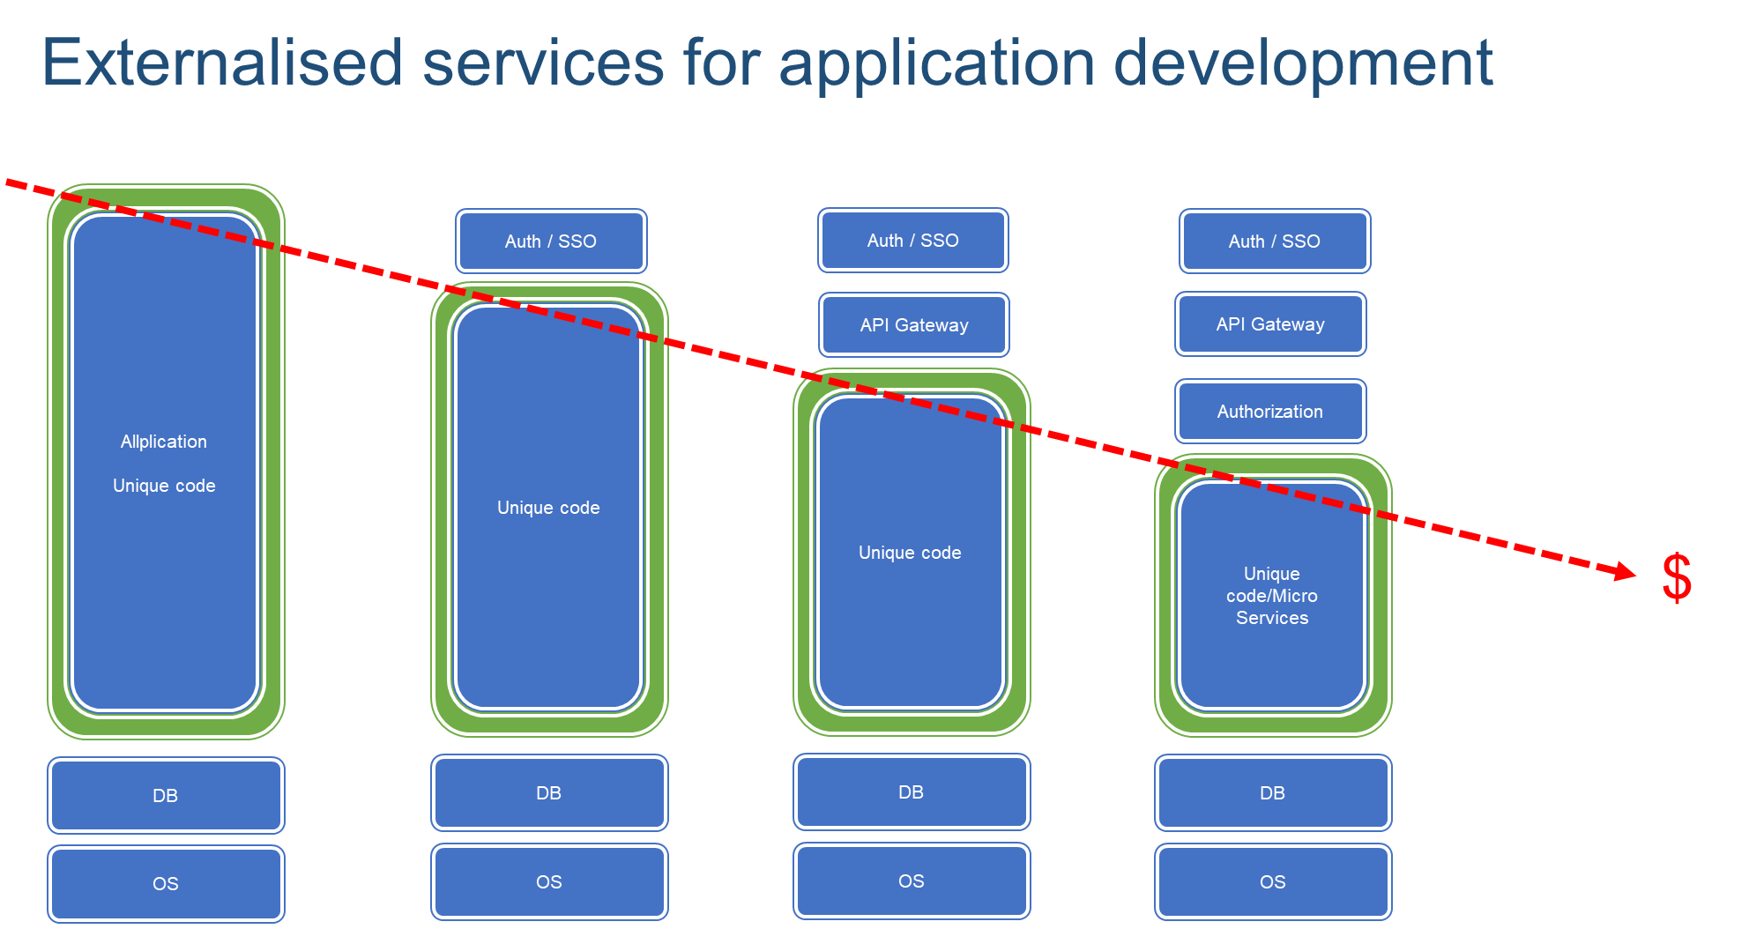
continuously reusing capabilities
developed
Legacy
Micro-services
16
Notes:
Beschrijft de trend met betrekking tot toegang, waar we naartoe willen. Afbeelding is afkomstig van Axiomatics, leverancier van ABAC-oplossingen.
. Kolom 1 waar grote integrale applicaties bestaan , naar 2 federatieve toegang los gekoppeld SSO daarna containerization en cloud native for scalability een transitie waar we nu steeds meer naar toe gaan. Stap 4: is de toekomst waar we naar micro services toegaan en daarmee toegangsbeheer/ authorisatie uit de applicatie halen. Als gevolg van de authorisatie module die we uit de applicatie halen is policybased access control noodzakelijk. En dit richten wij in aan de hand van zero trust principes

Slide 17
Scenario's
Traditioneel, 1 Silo, monolitisch client-server
aanroep externe API
SSO obv LDAP of SAML, Browser-based client-server applicatie
aanroep externe API's
Web-client applicatie
SSO obv SAML
Aanroep systeem/resource API achter API gateway
Applicatielandschap via API ontsloten
Aanroep microservice API vanaf convenience API
Notes:
Vanaf dia 16 worden de architectuurpatronen toegelicht. Steeds wordt begonnen met de bestaande situatie, in de volgende dia’s worden de wijzingen op grond van de principes en uitgangspunten beschreven.

Slide 18
1) Traditionele applicatie
Fat client
Applicatie inlog
Applicatie
RBAC
DB
(rbac)
Notes:
Dit is een Traditionele applicatie. Regulier ‘fat client’ waarop iemand inlogt en op basis van binnen de applicatie beheerde accounts en autorisaties toegang krijgt tot processen, taken en gegevens.

Slide 19
1a) Traditionele applicatie roept API elders aan
Voorstel
Fat client
Applicatie inlog
Applicatie
RBAC
Policy
engine
DB
(rbac)
API
Applicatie
DB
(rbac)
Notes:
Dia 18: zelfde waarbij traditionele applicatie een externe API benadert via een policy engine. Naar onze mening wordt de transactie via een policy engine afgehandeld, waarbij voor authenticatie- en autorisatiedoelen de aanroepende applicatie wordt herkend. Op die manier kunnen meerdere applicaties dezelfde API benaderen.

Slide 20
1b) Applicatie consumeert API van andere applicatie
Voorstel
Applicatie inlog
Applicatie
Applicatie inlog
DB
(rbac)
Fat client
Policy
engine
API
Applicatie
RBAC
DB
(rbac)
Notes:
Dia 19: traditionele applicatie wordt via een API ontsloten. Dat kan alleen nadat de aanvrager aantoonbaar heeft voldaan aan de policy (welke applicatie, welke identiteit met welke attributen, welke context etc.)

Slide 21
2) LDAP / SSO applicatie
AD
Workspace inlog
Browser client
SSO
RBAC
Applicatie
LDAP
DB
(rbac)
Notes:
Dia 20 conform 17: toegang tot een traditionele applicatie via LDAP om single sign-on te faciliteren. Identiteit en eventuele rollen via Active Directory (groepslidmaatschappen – security groups).

Slide 22
2a) LDAP / SSO applicatie roept API eldes aan
Voorstel
AD
Workspace inlog
Browser client
SSO
RBAC
LDAP
Applicatie
Policy
engine
DB
(rbac)
API
Applicatie
DB
Notes:
(geen plaat voor dit scenario gemaakt, is identiek.)

Slide 23
3) Browserapplicatie roept API aan
AD
SAML
Workspace inlog
Browser
SSO - ADFS
RBAC
Client applicatie
DB
(rbac)
API
Applicatie
DB
(rbac)
Notes:
webapplicatie roept applicatieservice aan. SSO browserbased via SAML protocol (ADFS in de meeste gevallen). Lijkt op Scenario 2, dus dia 21, alleen browserbased. Nog steeds identiteit en eventuele rollen via Active Directory.

Slide 24
3) Browserapplicatie roept API aan
Voorstel
AD
Workspace inlog
Browser client
SSO - ADFS
RBAC
Applicatie
SSO
RBAC
Policy
engine
DB
(rbac)
Convenience
API
Policy
engine
Systeem
API
DB
Notes:
Met voorstel/ aanvulling op dia 23.

Slide 25
4) API-gebaseerde applicatie roept API aan
Nog niet de praktijk ingericht
Notes:
fundamenteel anders. Ten aanzien van toegang wordt het begrip Orkestratie toegevoegd. Ergens in een worklflow moet de status van de ‘fire and forget’ API-calls worden bijgehouden. Dat doet de orkestratie functie.
Die kan op diverse hiërarchische niveaus worden belegd, vandaar meerdere orkestratierollen. De orkestratierol roept de relevante API aan en bewaakt de afhandeling, dus de output van de API terug naar de orkestratiefunctie

Slide 26
4) API-gebaseerde applicatie roept API aan
Voorstel
IdP
Sessie
Browser
Identiteit
Attributen
Policy
engine
Applicatie
Orkestratie
Convenience
API
Policy
engine
Orkestratie
Systeem
API
Policy
engine
DB
Notes:
Dia 24 fundamenteel anders. Ten aanzien van toegang wordt het begrip Orkestratie toegevoegd. Ergens in een worklflow moet de status van de ‘fire and forget’ API-calls worden bijgehouden. Dat doet de orkestratie functie.
Die kan op diverse hiërarchische niveaus worden belegd, vandaar meerdere orkestratierollen. De orkestratierol roept de relevante API aan en bewaakt de afhandeling, dus de output van de API terug naar de orkestratiefunctie

Slide 27
Orkestratie - noodzakelijk
Voorstel
API management
Versie, productie/staging/archief
CI/CD pipeline
BPM
Access control gedefinieerd in Access Policy
Authenticatie op basis van (in policy) vertrouwd certificaat (ZTA)
Geen verdere autorisatie binnen API
Verplichte attributen:
IdP
Identiteit
Timestamp
Geraakte processtap
Geraakte policy en versie van policy

Slide 28
Keuzes
Voorstel
Vastlegging Doelbinding (AVG)
Vanuit BSN
policy met objectid (BSN?), identiteit subject, aanroepende entiteit (applicatiefunctie), timestamp
Vanuit BAG
policy met objectid (BAG), identiteit subject, aanroepende entiteit (applicatiefunctie), timestamp, resultaat ID's (BSN)
Logging
Vanuit Policy Engine

Slide 29
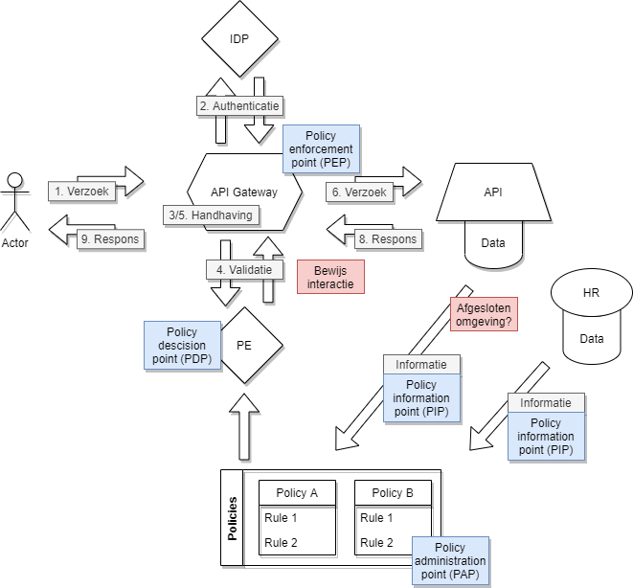
Concept implementatiescenario's
Voorstel
Generiek implementatiescenario
Nadruk op protocollen I.p.v. platformen
Vrije componentkeuze
Bouwstenen van PBAC, op basis van Zero-Trust principes

Slide 30
Patroon 1 externe applicatie benadert applicatie
Patroon 1
Applicatie
Applicatie inlog
DB
(rbac)
Fat client
Policy
engine
API
Applicatie
RBAC
DB
(rbac)
Notes:
Dia 19: traditionele applicatie wordt via een API ontsloten. Dat kan alleen nadat de aanvrager aantoonbaar heeft voldaan aan de policy (welke applicatie, welke identiteit met welke attributen, welke context etc.)

Slide 31
Patroon 2 benaderen externe applicatie
Patroon 2
IdP
Sessie
Browser
Identiteit
Attributen
Applicatie
Policy
engine
Orkestratie
Policy
engine
Convenience
API
Orkestratie
Systeem
API
Policy
engine
DB
Notes:
Dia 24 fundamenteel anders. Ten aanzien van toegang wordt het begrip Orkestratie toegevoegd. Ergens in een worklflow moet de status van de ‘fire and forget’ API-calls worden bijgehouden. Dat doet de orkestratie functie.
Die kan op diverse hiërarchische niveaus worden belegd, vandaar meerdere orkestratierollen. De orkestratierol roept de relevante API aan en bewaakt de afhandeling, dus de output van de API terug naar de orkestratiefunctie

